Slide 1
Enseignement d’exploration :
PFEG
Journée Portes ouvertes
19 Mars 2011

Slide 2
Pourquoi devoir choisir un enseignement d’exploration en 2nde ?
- Pour élargir la culture des lycéens à de nouveaux champs disciplinaires
- Pour organiser la réflexion des élèves en abordant un certain nombre de questions sur leur environnement économique et social.
- Pour contribuer à la formation de citoyens libres et responsables
-Identifier des poursuites d’études au lycée et au delà.
Chaque élève de 2nde devra choisir 2 enseignements d’explorations (de 1h30 chacun par semaine)

Slide 3
Pourquoi imposer un enseignement d’économie en 2nde ?
- 70% des jeunes n’auront pas de formation ni en économie, ni en gestion dans la suite de leurs études.
- L’économie participe à la formation générale, de construction de la culture citoyenne.
Chaque élève de 2nde devra choisir un enseignement d’exploration en économie : SES ou PFEG.

Slide 4
Pourquoi les « Principes Fondamentaux de l’économie et de la gestion »?
Cet enseignement vise à :
- donner les clés aux élèves pour analyser l'organisation économique dans lequel il évolue en tant qu'acteur,
- aiguiller les élèves vers la compréhension des modes de fonctionnement des entreprises, et des organisations en général qui jouent un rôle essentiel dans l’environnement actuel,
- favoriser le choix rationnel et éclairé quant à la poursuite d'études au lycée et dans l'enseignement supérieur.

Slide 5
Quel est le contenu de PFEG ?

Slide 6
Quelles méthodes pour enseigner PFEG ?
- Pédagogie active : ce n’est pas un cours « magistral », il suppose la participation active de l’élève. Exemple : exposés, mises en situations…
- Pédagogie par projet : le but n’est pas d’accumuler des définitions ou des notions théoriques, mais de comprendre les grands débats contemporains.
Exemple : mise en place de jeux d’entreprise ( serious games), rencontres avec les professionnels …
- Pédagogie basée sur une utilisation active des TIC (technologies de l’information et de la communication)
Exemple : utilisation quotidienne du site du lycée (ENT) pour communiquer, travailler en groupe, rechercher de l’information…

Slide 7
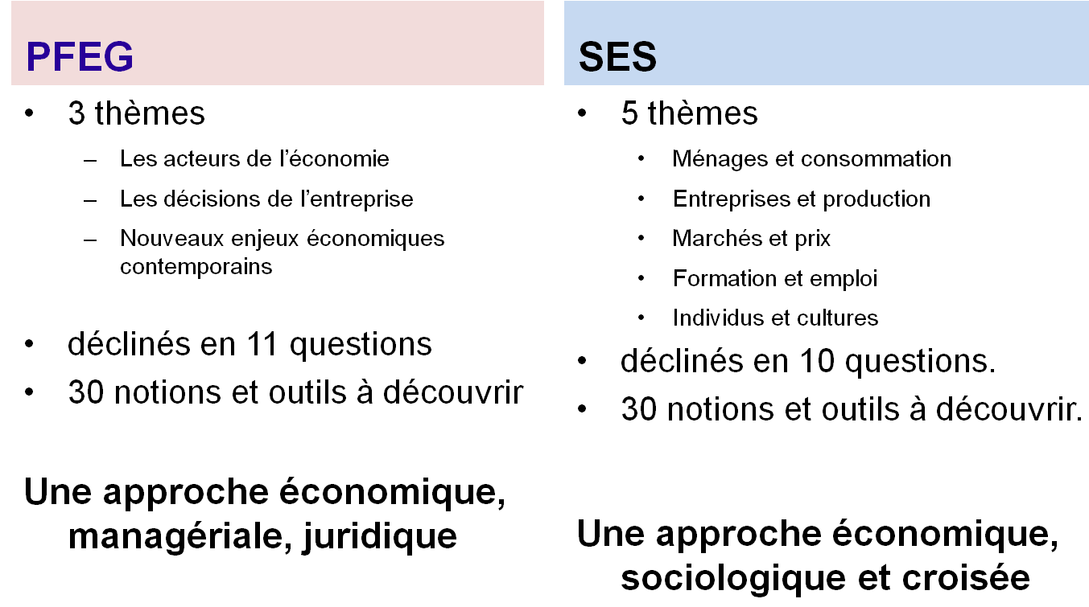
Comment choisir entre PFEG et SES ?
SES et PFEG : des thèmes proches mais un angle d’approche différent.

Slide 8
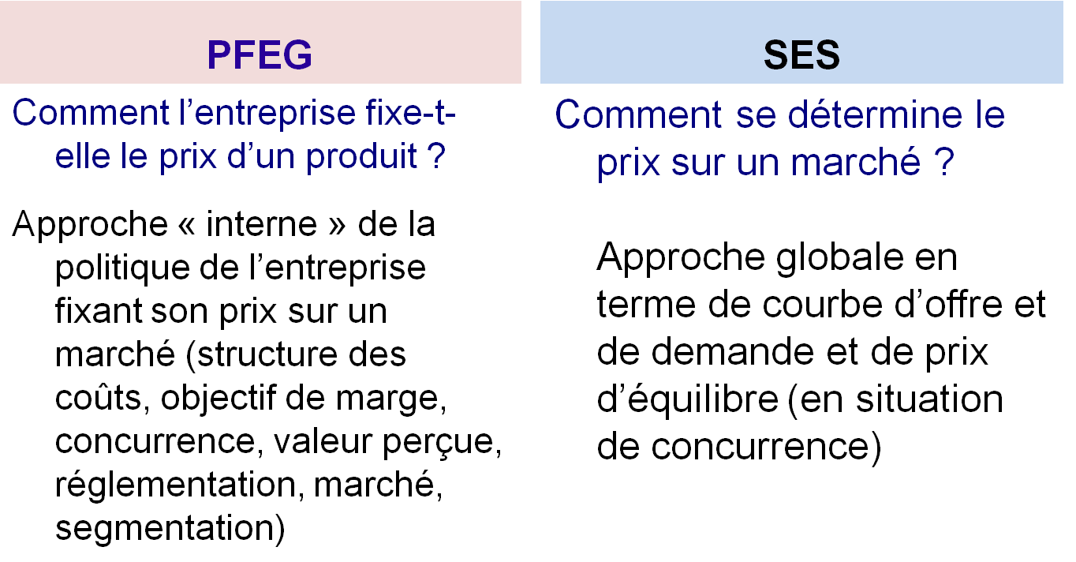
En clair, quelle différence entre PFEG et SES ?

Slide 9
Et après la seconde ?
- Un enseignement d’exploration est un enseignement qui a pour but de faire découvrir à l’élève de nouvelles disciplines. Il s’agit donc d’un enseignement d’exploration et non de détermination.
- Quel que soit l’enseignement de détermination choisi en économie (PFEG ou SES), l’élève reste libre sur son orientation future (séries L, ES, S, STG, STI, STL…etc).
Aucun enseignement d’exploration ne peut pas être considéré comme un pré-requis pour la 1ère.

Slide 10
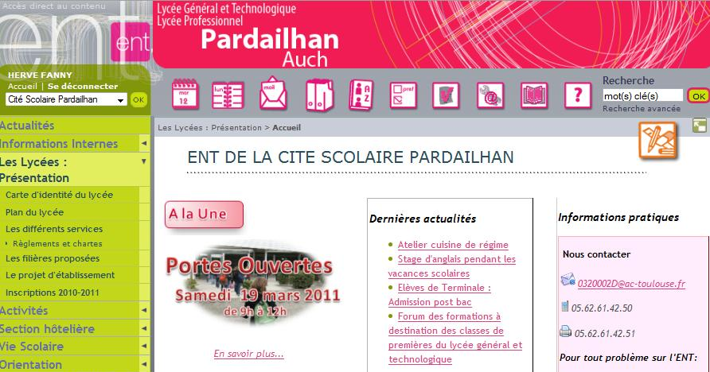
Pour tout renseignement :
- Accès direct : http://pardailhan.entmip.fr/rubrique-des-disciplines/pole-tertiaire/nouvelle-seconde-pfeg/
- Depuis la page d’accueil du site du lycée , dans la colonne de gauche, choisir « Rubriques des disciplines », puis « Pôle Tertiaire », et enfin « Nouvelle Seconde : PFEG ».

